Slide 1

口算天天练
高一 信息技术

Slide 2

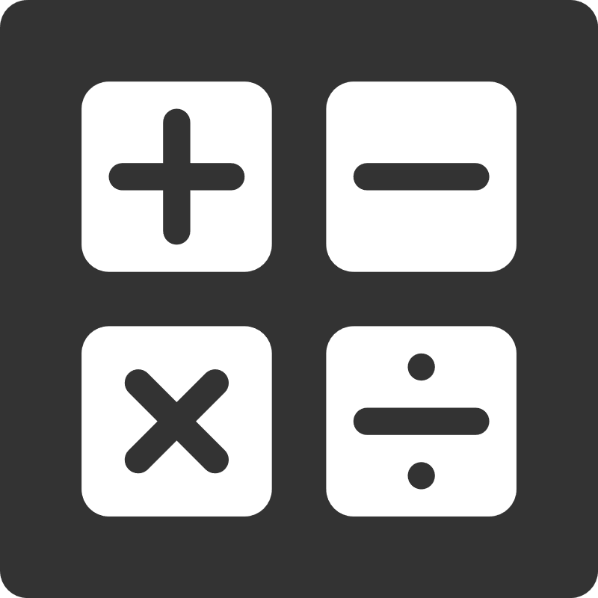
int(整型数据)
float(浮点型数据)
string(字符型数据)
回顾：
x=input() #input()函数的返回值为string类型
y=input()
ans=x+y #x,y,ans为变量
print(“x+y=”,ans) #print()函数的具体用法

Slide 3
项目
设计口算训练程序

Slide 4
项目细化
版本1.0（出1道加法题目，并判断对错）
版本2.0（出5道加法题目，并判断对错）
版本3.0（出n道四则运算题目，判断对错，并统计正确率）for
版本4.0（出n道四则运算题目，判断对错，并统计正确率）while

Slide 5
项目特点
设计口算训练程序
思考：该小程序的特点？

Slide 6
项目1.0—算法分析
何为算法？
算法即为解决问题的方法和步骤

Slide 7
自然语言描述法
项目1.0—算法分析
程序随机生成两个10以内的加数，
程序计算正确答案，
并在屏幕上显示算式，
等待用户输入答案，
输入答案后，程序对输入答案进行判断，
答案正确，则显示“Good job!”，
错误则显示“Sorry!Work hard!”

Slide 8
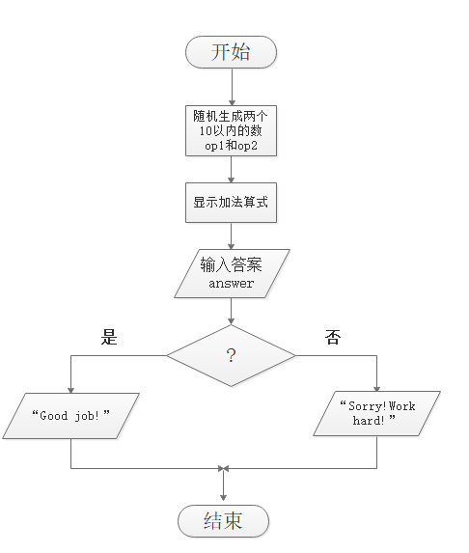
流程图
描述法
项目1.0—算法分析
随机生成加数op1，op2（random）
计算正确答案result (=)
显示算式 （print）
输入答案answer（input）
判断answer与result （if）
显示对错（print）

Slide 9
学习支撑 1
随机产生[1,10]之间的整数：
import random #导入random库
op1 = random.randint(1,10)
op2 = random.randint(1,10)

Slide 10
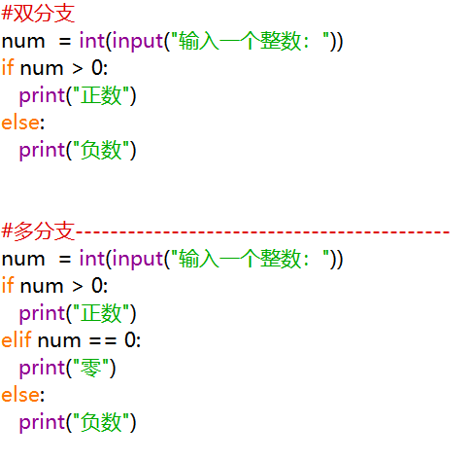
学习支撑 2
双分支结构格式：
if 条件:
语句块1
else:
语句块2
语句块1、语句块2有缩进
缩进：4个空格或一个tab
if条件后、else后都有英文冒号 ：

Slide 11
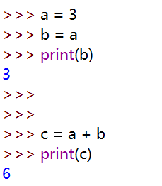
学习支撑 3
赋值语句：
result = op1 + op2
赋值符号 =
有方向性，右边赋给左边
=左边， 只能是变量名

Slide 12
项目1.0—算法分析
随机生成加数op1，op2（random）
计算正确答案result (=)
显示算式 （print）
输入答案answer（input）
判断answer与result （if）
显示对错（print）

Slide 13
项目实施
编写代码
调试运行
保存上传
文件命名：机号+姓名+口算+版本号，如 01小明口算1.0

Slide 14
感谢聆听

